Slide 1
Bölüm 6
Veri Tipleri

Slide 2
Bölüm 6 Konular
Giriş
İlkel Veri Tipleri
Karakter (String) Veri Tipleri
Kullanıcı Tanımlı Sıra Tipleri
Dizi Tipleri
İlişkili Diziler
Kayıt Tipleri
Demet Tipler
Liste Tipleri
Birleşim Tipleri
İşaretçi (Pointer) ve Referans Tipleri
Tip Kontrolü
Güçlü Tipleme
Tip Eşitleme
Veri Tipleri Teorisi

Slide 3
Giriş
Veri tipi, veri nesneleri koleksiyonunu ve bu nesnelerin bir takım ön tanımlı işlemlerini tanımlar
Bir tanımlayıcı bir değişken niteliklerinin topluluğudur
Bir nesne bir kullanıcı tanımlı (soyut veri) türünde bir örnek temsil eder
Bütün veri tipleri için tasarım sorunları: Hangi işlemler tanımlanmıştır ve nasıl belirlenir?

Slide 4
İlkel Veri Tipleri
Neredeyse tüm programlama dilleri ilkel veri türleri kümesi sağlar
İlkel veri tipleri: Diğer veri tipi cinsinden tanımlanmayan veri tipleridir
Bazı ilkel veri tipleri sadece donanım yansımalarıdır (Register, flag ve bitlerin nasıl işlem yaptığıyla alakalıdırlar. Yazılımsal boyutu pek yoktur. Örn., Kayan noktalı)
Diğerleri bunların uygulanması için sadece küçük olmayan donanım desteği gerektirir

Slide 5
İlkel Veri Tipleri: Integer
Genellikle her zaman donanımın tam yansımasıdır, bu yüzden eşlenme önemsizdir
Bir dilde en çok sekiz farklı integer tipi olabilir
Java’nın integer tipi veri tipleri: byte, short, int, long

Slide 6
İlkel Veri Tipleri: Kayan Nokta
Reel Sayıları yalnızca yaklaşım olarak modeller
Bilimsel kullanım için olan diller en az iki kayan nokta tipini destekler (örn., float ve double); bazen daha fazla
Genellikle aynen donanım gibidir, fakat her zaman değildir
IEEE 754 Kayan
Nokta Standartı

Slide 7
İlkel Veri Tipleri: Kompleks
Bazı dilleri bu veri tipini destekler, örn., C99, Fortran ve Python
Her değer iki kısımdan oluşur, birisi reel değer diğer kısım ise imajiner değerdir.
Literal biçimi (Python’da):
(7 + 3j), 7 sayının reel değeri, 3 ise imajiner değeridir

Slide 8
İlkel Veri Tipleri: Ondalık
Ticari uygulamalar için kullanılır (para)
Cobol ve C# dilinde ondalık veri tipi mevcuttur
Kodlanmış biçimde, sabit sayıda ondalık basamağı saklar (BCD)
Avantaj: Doğruluk
Dezavantaj: Sınırlı aralık, belleği gereksiz harcama

Slide 9
İlkel Veri Tipleri: Boolean
En basit veri tipidir
Değer aralığında yalnızca iki değer bulunmaktadır. Bunlar “true” ve “false”dur
Bitler olarak oluşturulabilir, fakat çoğu zaman byte bir değeri temsil eder
Avantaj: Okunabilirlik

Slide 10
İlkel Veri Tipleri: Karakter
Sayısal kodlama olarak saklanırlar
En sık kullanılan sayısal kodlama: ASCII
16 bitlik alternatif kodlama: Unicode (UCS-2)
Çoğu doğal dildeki karakterleri içerir
Başlangıçta Java’da kullanılır
C# ve JavaScript’de Unicode’u destekleyen diller arasındadır
32-bit Unicode (UCS-4)
2003’te oluşturulmuştur ve Fortran tarafından desteklenir

Slide 11
Karakter Veri Tipleri
Değerler karakter (char) dizileridir
Tasarım Sorunları:
Bu bir ilkel tip midir yoksa sadece bir çeşit özel dizi midir?
Nesnelerin uzunluğu statik mi yoksa dinamik midir?

Slide 12
Karakter Katarı Tip İşlemleri
İşlemler:
Atama ve kopyalama
Karşılaştırma (=, >, vs)
Birleştirme
Altkarakter referansı
Desen eşleme

Slide 13
Belirli Dillerdeki Karakter Tipleri
C ve C++
İlkel değil
char dizilerini ve işlemleri sağlayan kütüphane fonksiyonu kullanır. Aynı zamanda referans tipidir
SNOBOL4 (string işleme dili)
İlkel
Eşleştirme, ayrıntılı desenleme (örüntü tanıma) dahil bir çok işlemi yerine getirebilir
Fortran ve Python
Atama ve çeşitli operatörleri kullanan ilkel bir tiptir
Java
String sınıfıyla ilkel bir tiptir
Perl, JavaScript, Ruby ve PHP
-Düzenli ifadeler kullanarak string tipinde desen eşleştirme sağlar

Slide 14
Karakter Uzunluk Seçenekleri
Statik: COBOL, Fortran, Java’nın String sınıfı
Sınırlı Dinamik Uzunluk: C ve C++
C ve C++ mutlak uzunluk bir null karakter ile gösterilir
Dinamik (sınır yok): SNOBOL4, Perl, JavaScript
Ada yukarıdaki 3 dizi uzunluk özelliğini de destekler

Slide 15
Karakter Tipleri Değerlendirme
Yazılabilirliğe yardımcıdır
Statik uzunluklu bir ilkel tip olarak, temin edilmesi ucuz - Neden kullanmayalım?
Dinamik uzunluk iyidir, fakat masrafa değer mi?

Slide 16
Karakter Katarı Uygulama
Statik uzunluk – Derleme süresi betimleyici
Sınırlı dinamik uzunluk – Uzunluk için bir yürütme süresi betimleyicisine ihtiyaç duyabilir (fakat C ve C++’da değil)
Dinamik Uzunluk – Yürütme süresi betimleyicisine ihtiyaç duyar; ayırma/serbest bırakma en büyük uygulama sorunudur

Slide 17
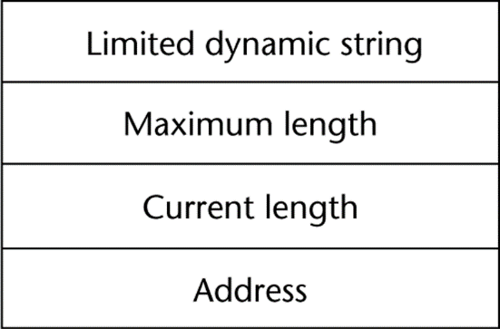
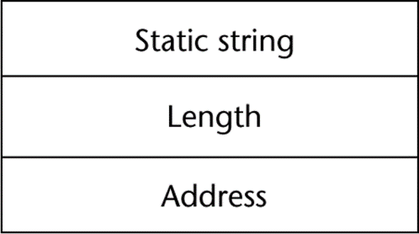
Derleme ve Çalışma Zamanı Tanımlayıcıları
Statik stringler için derleme süresi betimleyici
Sınırlı dinamik stringler için yürütme süresi betimleyici

Slide 18
Kullanıcı Tanımlı Sıralı Tipler
Bir sıralı tip, mümkün olan değerler aralığının pozitif tamsayılar kümesi ile kolayca ilişkilendirilebildiği tiptir
Java dilindeki ilkel tip örnekleri
integer
char
boolean

Slide 19
Numaralandırma Listesi
Kullanıcı, sembolik sabitler olan, olası bütün değerleri numaralandırır
C# örneği
enum days {mon, tue, wed, thu, fri, sat, sun};
Tasarım sorunları
Bir numaralandırma sabiti birden fazla tür tanımının görünürlüğüne izin verir mi ve eğer öyleyse sürekli kontrol edilen oluşumun tipi nasıl olur?
Numaralandırma değerleri integer olarak mı zorlanır?
Başka tür numaralandırmayla zorlanır mı?

Slide 20
Numaralandırma Tiplerini Değerlendirme
Okunabilirlik için, örn., bir sayı olarak bir renk koduna gerek yoktur
Güvenilirlik için, örn., derleyiciler tarafından kontrol edilebilme:
İşlemler (renk eklenmesine izin vermez)
Numaralandırma değişkeninin dışından bir değer atanmasına izin vermez
Ada, C# ve Java 7.0, C++’tan daha iyi numaralandırma desteği sağlar. Çünkü bu dillerdeki integer veri tipleri daha esnektir

Slide 21
Altaralık Tipi
Sıralı tipteki bir bitişik sıralanmış altdizi
Örnek: 12..18 integer tipinin alt aralığıdır
Ada’nın tasarımı
type Days is (mon, tue, wed, thu, fri, sat, sun);
subtype Weekdays is Days range mon..fri;
subtype Index is Integer range 1..100;
Day1: Days;
Day2: Weekday;
Day2 := Day1;

Slide 22
Altaralık Tipleri Değerlendirme
Okunabilirliği
Okuyucuların kolayca görebileceği altaralık değişkenlerini yalnızca belirli aralıkta saklayabiliriz
Güvenilirlik
Belirlenen değerler dışında altaralık değişkene farklı değerler atamak hata olarak algılanır

Slide 23
Kullanıcı Tanımlı Sıralı Tiplerin Uygulanması
Numaralandırma tipi, integer tipinin bir uygulamasıdır
Altaralık tipleri, altaralık değişkenlerine atamaları sınırlamak için (derleyici tarafından) kod yerleştirilmiş ebeveyn tiplerdir

Slide 24
Dizi Tipleri
Bir dizi, homojen veri elemanların bir kümesidir, elemanlardan her biri kümedeki birinci elemana göre olan pozisyonuyla tanımlanır

Slide 25
Dizi Tasarım Sorunları
Altsimgeler (subscripts) için hangi tipler yasaldır?
Eleman referansları aralığındaki altsimgeleme ifadeleri kontrol edilmiş midir?
Altsimge aralıkları ne zaman bağlanır?
Ayırma ne zaman olur?
Düzenli veya dikdörtgen çok boyutlu diziler için mi yoksa her ikisi için mi izin verilir?
Altsimgelerin maksimum sayısı nedir?
Dizi nesneleri başlatılabilir mi?
Herhangi bir çeşit kesite izin verilmiş midir?

Slide 26
Dizi İndeksleme
İndeksleme (dizin oluşturma) indislerden elementlere eşleştirme yapmaktır
map(array_name, index_value_list) → an element
İndeks Sentaksı
FORTRAN, PL/I, Ada parentezler kullanır
Ada dizi referansları ve işlev çağrıları arasında uyum göstermek için açıkça parantezler kullanır, çünkü eşleme yapılır
Diğer dillerin çoğu köşeli parantez kullanır

Slide 27
Dizi İndeksleme (Altsimge) Tipleri
FORTRAN, C,: Yalnızca integer
Ada: Integer yada numaralandırılmış (Boolean ve char veri tiplerini içerir)
Java: Sadece integer veri tipi
İndeks aralık kontrolü
- C, C++, Perl ve Fortran özel aralık kontrolü yapmaz
- Java, ML, C# dillerinde özel aralık kontrolleri vardır
- Ada’da, varsayılan aralığı gerektiren kontrolü yapar, ama bazen bu kontrol devre dışı olabilir

Slide 28
İndis Bağlama ve Dizi Kategorileri
Altsimgelerin aralığı ve bellek bağlamaları statiktir (çalışma zamanından önce)
Avantaj: Verimlilik (dinamik ayırma yok)
Sabit yığın dinamik: Altsimgelerin aralığı statik olarak bağlanmıştır, fakat bellek işlenme zamanında bağlanır
Avantaj: Alan verimliliği

Slide 29
İndis Bağlama ve Dizi Kategorileri (devamı)
Dinamik Yığın: Aralık ve bellek dinamiktir, fakat sonra değişkenin ömrüne göre sabitlenir (çalışma zamanında yapılır)
Avantaj: Esneklik (dizi kullanılmaya başlanmadan önce boyutu bilinmek zorunda değildir)
Sabit Dinamik Öbek: Sabit dinamik yığına benzer: Depolama bağlama ayırmasından sonra dinamiktir, ancak sabittir (yani, talep edildiğinde bağlama yapılır ve depolama ayrılır, yığın değildir)

Slide 30
İndis Bağlama ve Dizi Kategorileri (devamı)
Dinamik Öbek: Altsimge aralığı ve bellek bağlamalar dinamiktir ve sabitlenmiş değildir
Avantaj: Esneklik (diziler programın çalıştırılması esnasında büyültülebilir veya küçültülebilir)

Slide 31
İndis Bağlama ve Dizi Kategorileri (devamı)
C ve C++’ta statik niteleyiciler içeren diziler statiktir
C ve C++’ta statik niteleyiciler içermeyen diziler sabit yığın dinamiktir
C ve C++ sabit öbek ve dinamik dizileri destekler
C# 2. dizi sınıfı olan ArrayList’i destekler ve sabit öbeklerle dinamik diziler oluşturulabilir
Perl, JavaScript, Python ve Ruby dinamik öbek dizilerini destekler

Slide 32
Dizi Oluşturma
Bazı diller dizi oluşturma ve oluşturulan diziye bellek alanı ayırma işlemini aynı anda yapabilir
C, C++, Java, C# örneği
int list [] = {4, 5, 7, 83}
C ve C++’ta karakter dizisi oluşturma
char name [] = ″Asaf Varol″;
C ve C++’ta string dizisi oluşturma
char *names [] = {″Bob″, ″Jake″, ″Joe″];
Java’da string nesnesi oluşturma
String[] names = {″Bob″, ″Jake″, ″Joe″};

Slide 33
Heterojen Diziler
Heterojen dizi, elemanları aynı tipten olması gerekmeyen dizilerdir
Perl, Python, JavaScript ve Ruby tarafından desteklenir

Slide 34
Dizi Oluşturma
C-tabanlı diller
int list [] = {1, 3, 5, 7}
char *names [] = {″Mike″, ″Fred″, ″Mary Lou″};
Ada
List : array (1..5) of Integer :=
(1 => 17, 3 => 34, others => 0);
Python
Liste Kapsamları
list = [x ** 2 for x in range(12) if x % 3 == 0]
puts [0, 9, 36, 81] in list

Slide 35
Dizi İşlemleri
APL vektörler ve matrisler için hem en güçlü dizi işleme işlemleri hem de tekli operatör desteği (örneğin, kolon elemanları tersine çevirmek için) sağlar
Ada yalnızca dizilerde atama, birleştirme ve ilişkisel operatör işlemlerine izin verir
Python’nun dizi atamaları yalnızca referans değişikliği işlemlerini yapmasına rağmen eleman üyelik sistemiyle Ada’nın sağladığı tüm işlemleri yapabilir
Ruby dizilerde atama, birleştirme ve ilişkisel operatör işlemlerine izin verir
Fortran iki dizi arasındaki element işlemlerini destekler
Örneğin, Fortran’daki + operatörü iki dizi çiftleri arasındaki elemanları toplar

Slide 36
Dikdörtgen (Düzenli) ve Tırtıklı (Düzensiz) Diziler
Bir dikdörtgen dizi satırları tüm unsurlarının aynı sayıda ve tüm sütun elemanlarının aynı sayıya sahip olduğu çok boyutlu dizidir
Tırtıklı matrisler ise her satırında aynı sayıda eleman bulunmayan dizilerdir
Olası çoklu-boyutlu zaman dizileri aslında dizinler olarak görünür
C, C++ ve Java tırtıklı (düzensiz) dizileri destekler
Fortran, Ada ve C# dikdörtgen dizileri destekler (C# aynı zamanda tırtıklı dizileri de destekler)

Slide 37
Kesitler
Kesitler
Kesit, bir dizininin bir kısım altyapısıdır; bir referanslama mekanizmasından fazla bir şey değildir
Kesitler sadece dizi işlemleri olan diller için kullanışlıdır

Slide 38
Kesit Örnekleri
Python
vector = [2, 4, 6, 8, 10, 12, 14, 16]
mat = [[1, 2, 3], [4, 5, 6], [7, 8, 9]]
vector (3:6) dizinin 3 elemanını temsil eder.
mat[0][0:2] dizinin ilk satırındaki mat elemanından 3. elemana kadar olanı gösterir.
Ruby metot olarak kesiti destekler
list.slice(2, 2) örneğinde 2. elemandan 4. elemana kadar olan list’leri kapsar

Slide 39
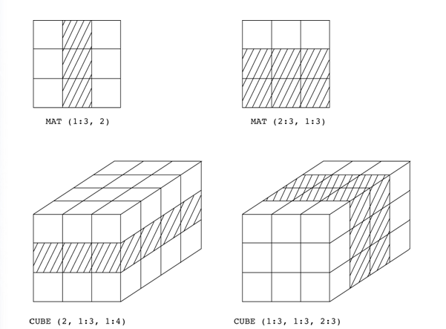
Kesitler

Slide 40
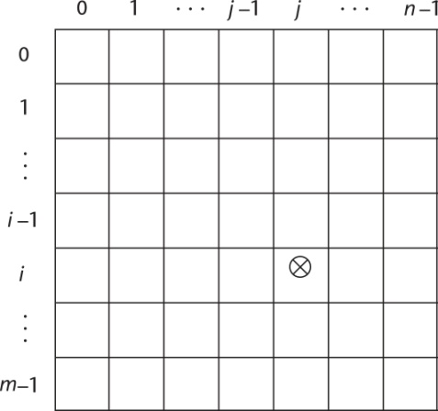
Dizi Uygulamaları
Erişim fonksiyonları altsimge ifadelerini dizideki bir adrese eşler
Tek boyutlu diziler için erişim fonksiyonu:
address(list[k]) = address (list[lower_bound])
+ ((k-lower_bound) * element_size)

Slide 41
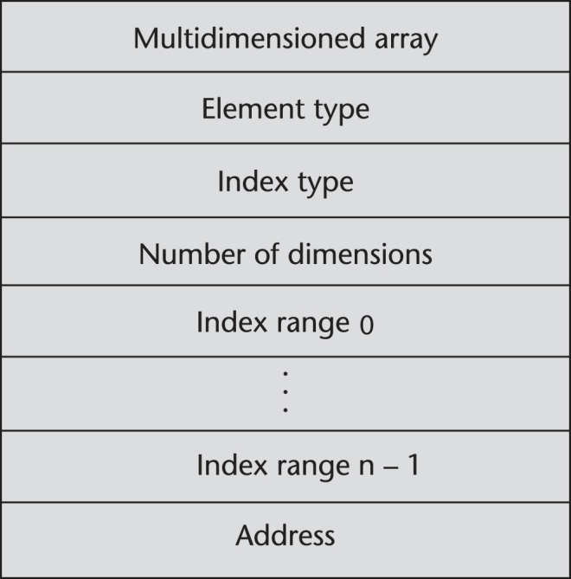
Çok Boyutlu Dizilere Erişim
Yaygın olarak kullanılam metotlar:
Satıra göre sıralama (satır tarafından) – Bir çok dilde kullanılan metottur
Sütuna göre sıralama (sütun tarafından) – Fortran tarafından kullanılır
Çok boyutlu dizilerin
derleme süreleri yan taraftaki
şekilde verilmiştir

Slide 42
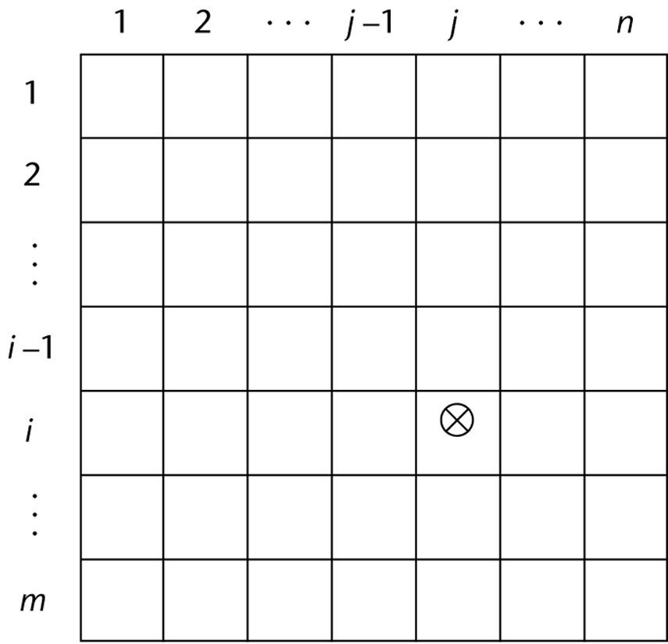
Çok Boyutlu Dizilerde Eleman Yerleştirme
Genel format
Location (a[I,j]) = address of a [row_lb,col_lb] + (((I - row_lb) * n) + (j - col_lb)) * element_size

Slide 43
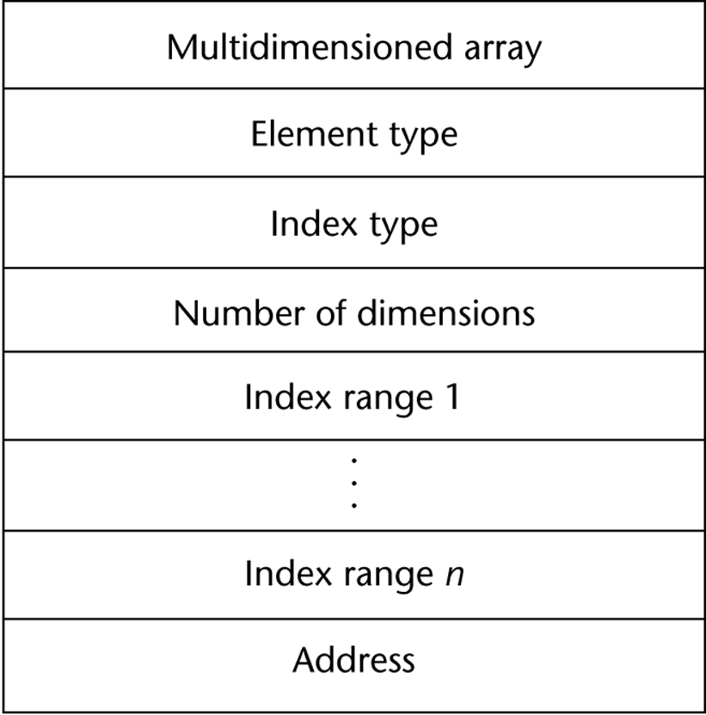
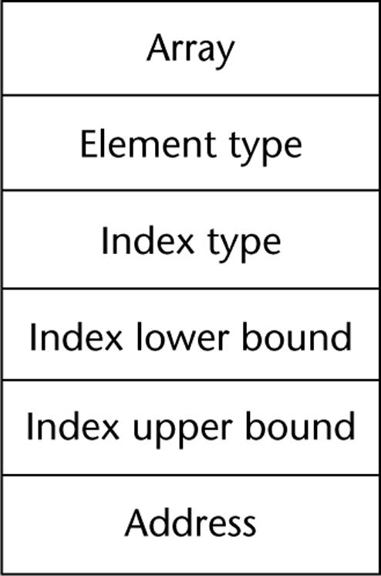
Derleme Süresi Betimleyiciler
Tek Boyutlu Dizi
Çok Boyutlu Dizi

Slide 44
İlişkili Diziler
Bir ilişkili dizi, anahtar adı verilen eşit sayıda değerlerle indekslenmiş veri elemanlarının sırasız bir koleksiyonudur
Kullanıcı tanımlı anahtarlar depolanmalıdır
Tasarım sorunları:
Elemanlara referansın şekli nedir?
Boyut statik midir yoksa dinamik mi?
Perl, Python, Ruby ve Lua’da dahilidir
Lua’da tablolar tarafından desteklenir

Slide 45
Perl’de İlişkili Diziler
İsimler % ile başlar; değişmezleri parantez tarafından ayrılmış
%hi_temps = ("Mon" => 77, "Tue" => 79, "Wed" => 65, …);
İndisleme küme parantezi ve anahtar kullanılarak yapılır
$hi_temps{"Wed"} = 83;
Elemanlar delete komutuyla silinir
delete $hi_temps{"Tue"};

Slide 46
Kayıt Tipleri
Bir kayıt ayrı eleman isimleri tarafından tanımlandığı bir veri elemanlarının heterojen toplamıdır
Tasarım sorunları:
Referansların şekli nedir?
Hangi birim işlemler tanımlanmıştır?

Slide 47
COBOL’da Kayıt Tanımlanması
COBOL yuvalanmış kayıtları göstermek için seviye numaraları kullanır; diğerleri için özyinelemeli tanımı kullanabilirsiniz
01 EMP-REC.
02 EMP-NAME.
05 FIRST PIC X(20).
05 MID PIC X(10).
05 LAST PIC X(20).
02 HOURLY-RATE PIC 99V99.

Slide 48
Ada ile Kayıt Tanımlanması
Kayıt yapıları ortagonal bir şekilde gösterilir
type Emp_Rec_Type is record
First: String (1..20);
Mid: String (1..10);
Last: String (1..20);
Hourly_Rate: Float;
end record;
Emp_Rec: Emp_Rec_Type;

Slide 49
Kayıt Referansları
Kayıt alanındaki referanslar
1. COBOL
field_name OF record_name_1 OF ... OF record_name_n
2. Diğerleri (nokta gösterimi)
record_name_1.record_name_2. ... record_name_n.field_name
Kaliteli referanslar bütün kayıt adlarını içermelidir
Eliptik referanslar, referans belirsiz olmadığı sürece kayıt adlarının ihmal edilmesine izin verir
FIRST, FIRST OF EMP-NAME ve FIRST of EMP-REC çalışanın ilk isme eliptik başvurularıdır

Slide 50
Kayıt İşlemleri
Türler birbirinin aynısıysa atama çok yaygındır
Ada kayıt karşılaştırmaya izin verir
Ada’da kayıtlar toplam literalleriyle kullanılabilir
COBOL MOVE CORRESPONDING sağlar
Hedef kaydında karşılık gelen bir alan için kaynak bir kayıt olanını kopyalar

Slide 51
Dizilerin Değerlendirilmesi ve Karşılaştırılması
Veri değerlerinin toplanması heterojen olduğunda kayıtlar kullanılır
Dizi elemanlarına erişim kayıt alanlarına erişimden daha yavaştır, çünkü altsimgeler dinamiktir (alan adları statiktir)
Dinamik altsimgeler kayıt alanına erişimle kullanılabilirdi, fakat o zaman tip kontrolüne izin vermeyecekti ve çok daha yavaş olacaktı

Slide 52
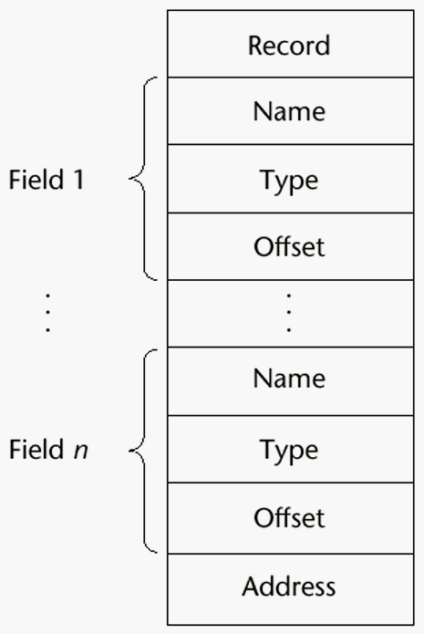
Kayıt Tipinin Uygulanması
Kayıtların başlangıcına göre karşılık gelen adresi her alanı ile ilişkilidir

Slide 53
Demet (Tuple) Tipi
Demet veri tipi kayıt veri tipine benzeyen bir veri tipidir
Python, ML, F#, C# (.NET 4.0 ile birlikte)’ta kullanılır. Fonksiyonlara birden fazla değer döndürür
Python
Listelerle yakından ilişkili ama değiştirilemez
Demet oluşturma
myTuple = (3, 5.8, ′apple′)
İndislerini (1’den başlayarak) referanslandırır
+ operatörünü kullanır ve del komutuyla silinir

Slide 54
Demet (Tuple) Tipi (devamı)
ML
val myTuple = (3, 5.8, ′apple′);
- Takipçilere erişim:
#1(myTuple) demetin ilk elemanı
- Yeni bir demet aşağıdaki gibi tanımlanır
type intReal = int * real;
F#
let tup = (3, 5, 7)
let a, b, c = tup (a, b, c) demet modelini bu demete atar

Slide 55
Liste Tipleri
LISP ve Scheme listeleri parantez ayracıyla kullanılırlar ve elemanlar arasına virgül konulmaz
(A B C D) ve (A (B C) D)
Veri ve kod aynı biçimdedir
Veri, (A B C)
Kod, (A B C) bir fonksiyonun parametreleri
Yorumlayıcı hangi listeye ihtiyaç duyacağını bilmelidir. Buradaki karmaşıklığı ortadan kaldırmak için veri listelerinin önüne kesme işareti konur
′(A B C) is data

Slide 56
Liste Tipleri (devamı)
Scheme İçerisindeki Liste Operatörleri
CAR listesi ilk elemanını döndürürse
(CAR ′(A B C)) returns A
CDR ilk elemanı söküldükten sonra kendi listesinde parametresi kalanı verir
(CDR ′(A B C)) returns (B C)
- CONS Yeni bir liste yapmak için ikinci parametre, bir liste içine ilk parametre koyar
(CONS ′A (B C)) returns (A B C)
LIST yeni bir liste döndürür
(LIST ′A ′B ′(C D)) returns (A B (C D))

Slide 57
Liste Tipleri (devamı)
ML’de Liste Operatörleri
Listeler parantez içinde yazılır ve elemanları virgüllerle ayrılır
Liste elemanları aynı veri tipinde olmalıdır
CONS fonksiyonu ML dilinin binary operatörüdür, ::
3 :: [5, 7, 9] evaluates to [3, 5, 7, 9]
Scheme’de CAR ve CDL fonksiyonları burada sırasıyla hd ve tl olarak adlandırılır

Slide 58
Liste Tipleri (devamı)
F# Listeler
ML dilindeki liste yapısına benzer, yalnızca elemanların ayrılmasıyla hd ve tl metotları List sınıfının içinde yer alır
Python Listeler
Liste veri tipi genelde Python dizileri olarak sunulur
Genelde LISP, ML, F# ve Python listeleri birbirine benzemez
Listedeki elemanlar değişik veri tiplerinden olabilirler
Liste oluşturulması aşağıdaki gibidir
myList = [3, 5.8, "grape"]

Slide 59
Liste Tipleri (devamı)
Python Listeler (devamı)
Liste indisi “sıfırdanˮ başlar ve sonradan değiştirilebilir
x = myList[1] Sets x to 5.8
Liste elemanları del komutuyla silinir
del myList[1]
Liste anlamları – küme gösterimiyle temsil edilebilir
[x * x for x in range(6) if x % 3 == 0]
range(12) creates [0, 1, 2, 3, 4, 5, 6]
Yapılandırma listesi: [0, 9, 36]

Slide 60
Liste Tipleri (continued)
Haskell’in Liste Anlamları
Orijinal
[n * n | n <- [1..10]]
F#’in Liste Anlamları
let myArray = [|for i in 1 .. 5 -> [i * i) |]
C# ve Java dilleri de listeleri destekler. Kendi dinamik koleksiyonlarında List ve ArrayList adında sınıfları vardır

Slide 61
Birleşim Tipi
Bir birleşim, değişkenlerinin yürütme süresi sırasında farklı zamanlarda farklı tipteki değerleri tutmasına izin verildiği tiptir
Tasarım sorunları
Eğer varsa hangi tip tip kontrolü yapılmalıdır?
Bileşimler kayıtlar ile entegre edilmeli midir?

Slide 62
Ayırma - Serbest Birleşimler
Fortran, C ve C++’da tür denetleme için dil desteğinin var olmadığını bileşim yapıları sağlar; bu dillerdeki bileşime serbest birleşim denir
Birleşimlerin kontrol tipi her bir birleşim bir ayırma adı verilen bir tür göstergesinin dahil olmasını gerektirir
Ada tarafından desteklenir

Slide 63
Ada Birleşim Tipi
type Shape is (Circle, Triangle, Rectangle);
type Colors is (Red, Green, Blue);
type Figure (Form: Shape) is record
Filled: Boolean;
Color: Colors;
case Form is
when Circle => Diameter: Float;
when Triangle =>
Leftside, Rightside: Integer;
Angle: Float;
when Rectangle => Side1, Side2: Integer;
end case;
end record;

Slide 64
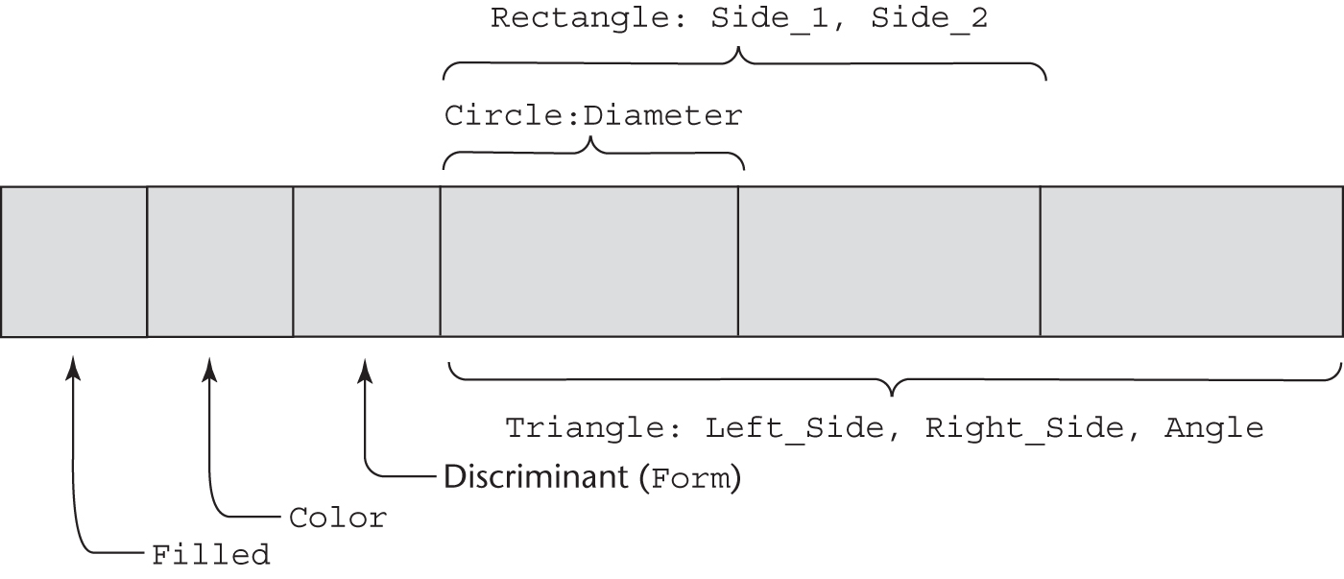
Ada Birleşim Tipi Görseli
Bir ayrılmış birleşimde üç şeklin değeri gösterilmektedir.

Slide 65
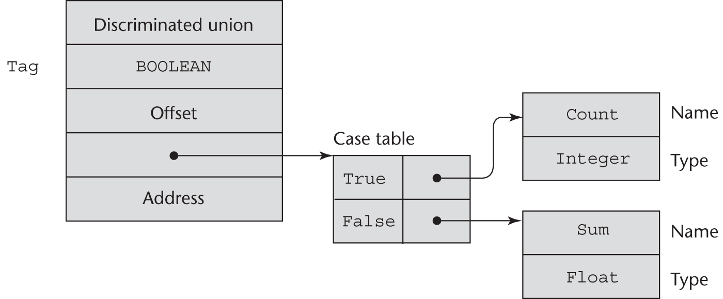
Birleşimleri Uygulanması
type Node (Tag : Boolean) is
record
case Tag is
when True => Count : Integer;
when False => Sum : Float;
end case;
end record;

Slide 66
Birleşimlerin Değerlendirilmesi
Serbest birleşimler güvenilir değildir
Tip kontrolune izin vermezler
Java ve C# birleşimleri desteklemez
Programlama dilinin güvenilirliğini artırmak için
Ada’nın ayrık birleşimleri güvenilirdir

Slide 67
İşaretçi ve Referans Tipleri
Bir işaretçi tipi değişkeni oluşturan bellek adres aralığını tutan özel bir değerdir, nil (boş)
Dolaylı adresleme gücünü sağlar
Dinamik hafıza kullanmayı sağlayan bir yoldur
Bir işaretçi dinamik depolama olarak oluşturulan bir konuma ulaşmak için kullanılabilir (genellikle yığın olarak adlandırılır)

Slide 68
İşaretçilerin Tasarım Sorunları
İşaretçilerin kapsamı ve ömrü nedir ?
Dinamik öbek değişkenlerinin ömrü nedir?
İşaretçiler bu konuda ortaya koyabildikleri değer türü sınırlı mı?
İşaretçiler dinamik depolama için mi kullanılıyorlar yoksa dolaylı adresleme için mi ya da her ikisi için mi kullanılıyor?
Kullandığın dil işaretçi tipini mi destekliyor yoksa referans tipini mi yoksa her ikisini mi destekliyor?

Slide 69
İşaretçi Operatörleri
İki temel işlemleri: Atama ve başvurusu kaldırma
Atama bazı değişkenlerin değerini değiştirmekle birlikte bazı değişkenlerinde adres değerini değiştirir
Başvuru verimi işaretçi değeri ile temsil edilen bir konumda saklanan değeri verir
Başvuru kaldırma açık veya kapalı olabilir
C++ işaretçiler için * operatörünü kullanır
j = *ptr
j değerini ptr’nin gösterdiği adres değerine atar

Slide 70
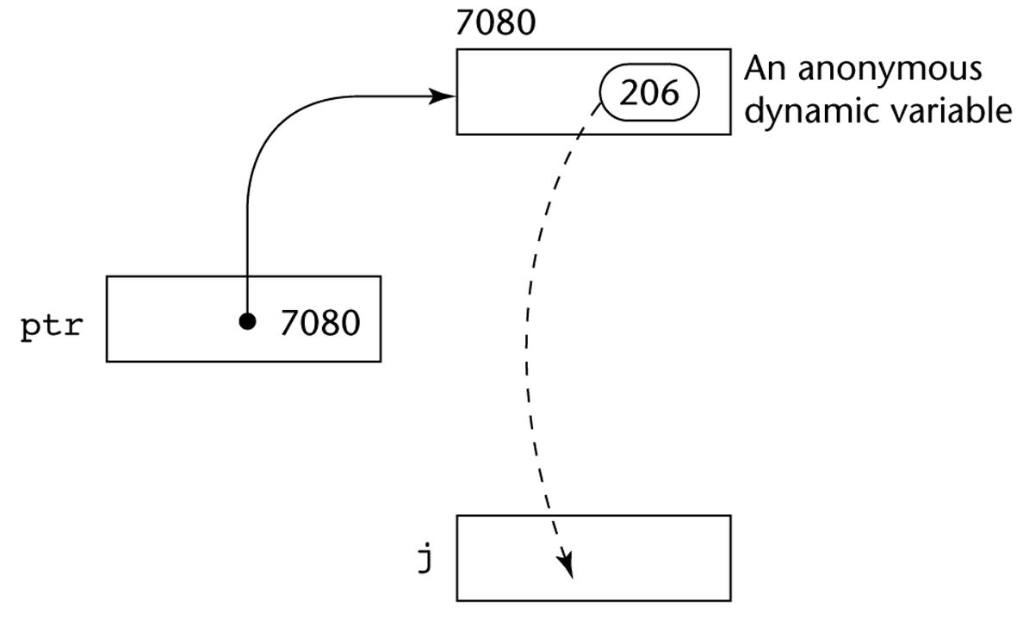
İşaretçi Atama Görseli
Atama işlemi j = *ptr

Slide 71
İşaretçilerle İlgili Sorunlar
Boşta kalan (dangling) işaretçiler (tehlikeli)
Bir işaretçi serbest bırakılmış bir yığın-dinamik değişkene işaret eder
Kayıp yığın-dinamik değişkenler
Artık kullanıcı programı için erişilebilir bir ayrılmış dinamik öbek değişken (sık sık garbage olarak adlandırılır)
İşaretçi p1 yeni oluşturulmuş bir yığın-dinamik değişkeni göstermeye ayarlanır
p1 daha sonra diğer bir yeni oluşturulmuş yığın-dinamik değişkeni göstermeye ayarlanır
Yığın-dinamik değişkenleri kaybetme işlemine bellek sızıntısı denir

Slide 72
Ada’da İşaretçi Sorunları
Boşta kalan işaretçilere izin vermez, çünkü dinamik nesneler otomatikmen boşta kalan işaretçileri yok eder
Kayıp dinamik değişken sorunu hala çözülememiştir (UNCHECKED_DEALLOCATION ile mümkün)

Slide 73
C ve C++’ta İşaretçiler
Son derece esnektir, fakat dikkatli kullanılması gerekir
İşaretçiler nerede ve ne zaman ayrıldığı değerine bakılmaksızın işaretlenebilir
Dinamik depolama yönetimi için adresleme kullanılır
İşaretçi aritmetiği mümkündür
Başvuru kaldırma ve adres operatörleri açıktır
Etki alanı türünün düzeltilmesi gerekmez (void *)
void * herhangi bir tipe işaret edebilir ve tip kontrolü yapılabilir (başvuru kaldırma yapılamaz)

Slide 74
C ve C++’ta İşaretçi Aritmetiği
float stuff[100];
float *p;
p = stuff;
*(p+5) is equivalent to stuff[5] and p[5]
*(p+i) is equivalent to stuff[i] and p[i]

Slide 75
Referans Tipi
C++ formal parametreleri için öncelikle kullanılan bir başvuru türü denilen işaretçi türü özel bir tür içerir
Avantajı hem referans değerini hem de veri değerini verebilir
Java, C++’in referans değerini uzatarak işaretçilerin sadece referans değeri tutmasını sağlar
Referanslar yerine adresleri olmaktan çok, nesnelere başvurular vardır
C#, hem Java’nın nesne modelini hem de C++’ın referans modelini kullanmaktadır

Slide 76
İşaretçilerin Değerlendirilmesi
Askıda işaretçiler ve askıda nesneler sorundurlar, yığın yönetiminde olduğu gibi
İşaretçiler goto‘lar gibidir — Bir değişkenin erişebileceği hücreler aralığını genişletirler
İşaretçiler veya referanslar dinamik veri yapıları için gereklidir — Bu yüzden onlar olmadan bir dil tasarlayamayız

Slide 77
İşaretçi Gösterimleri
Büyük bilgisayarlar basit değerler kullanır
Intel mikroişlemcileri kesit ve bağıl-konum kullanır

Slide 78
Askıda İşaretçi Sorunu
Kaldırma İşareti (Tombstone): Yığın-dinamik değişkene işaretçilik yapan ekstra bir yığın hücresi
Gerçek işaretçi değişkeni sadece kaldırma işaretlerine işaret eder
Yığın-dinamik değişken serbest bırakıldığı zaman, kaldırma işareti kalır fakat nil’e ayarlanır
Zaman ve mekanda pahalıdır
Kilit ve Anahtar: İşaretçi değerleri anahtar ve adres olmak üzere iki tip değeri temsil eder
Yığın-dinamik değişkenleri tamsayı kilit değeri için değişken gözeler olarak temsil edilir
Yığın-dinamik değişken ayrılan zaman, kilit değeri oluşturulur ve kilit hücre ve işaretçi anahtar hücresine yerleştirilir

Slide 79
Yığın (Öbek) Yönetimi
Çok karmaşık çalışma zamanı
Tek boyutlu hücreler veya değişken boyutlu hücreler
Çöp verileri kurtarmak için kullanılan yaklaşımlar
Referans sayaçları (istekli yaklaşım): Kurtarma işlemi kademeli olarak yapılır
İşaretle ve Süpür (uyuşuk yaklaşım): Değişken alan listesi boş olduğunda kurtarma başlar

Slide 80
Referans Sayaçlar
Referans Sayaçlar: Her bir hücrede o anda o hücreyi gösteren işaretçilerin sayısını tutan bir sayaç sürdürmek
Dezavantajlar: Boş alan gerekir, yürütme zamanı gerekir, dairesel olarak bağlanmış hücreler için komplikasyonlar
Avantaj: Uygulama yürütmedeki önemli gecikmeler engellenir

Slide 81
İşaretle-Süpür
Eldeki bütün hücreler ayrılmış olana kadar ayrılır ve bağlantı kesilir; sonra bütün atık toplanmaya başlanır
Her heap hücresinin koleksiyon algoritması tarafından kullanılan ilave bir biti vardır
Bütün hücreler başlangıçta atığa ayarlanır
Bütün işaretçiler yığın içine kopya edilir ve erişilebilir hücreler atık-değil olarak işaretlenir
Bütün atık hücreler eldeki hücreler listesine geri döndürülür
Dezavantajlar: en çok ihtiyaç duyduğunuz zaman, en kötü çalışır (program yığındaki hücrelerin çoğuna ihtiyaç duyduğunda en çok zamanı alır)

Slide 82
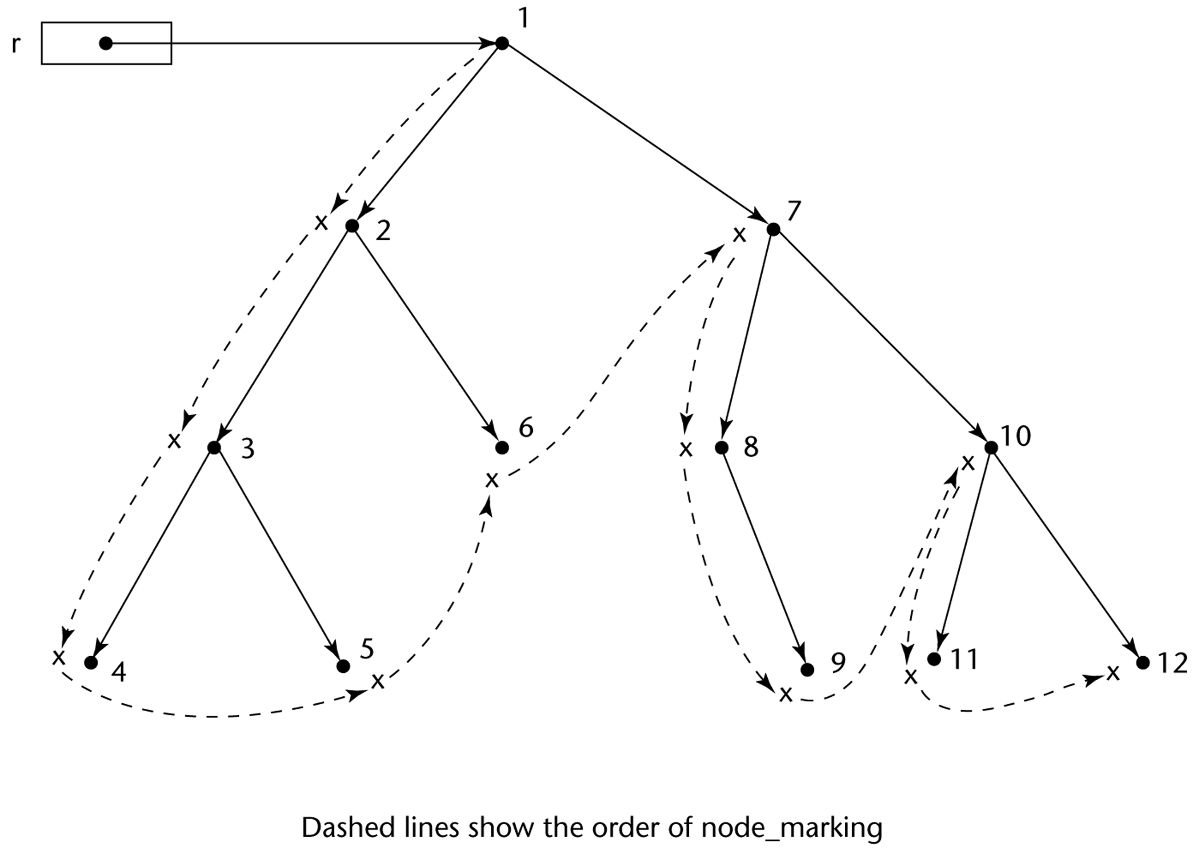
İşaretleme Algoritması

Slide 83
Değişken Boyutlu Hücreler
Her yönüyle tek boyutlu hücrelerden daha zordur
Çoğu programlama dilinde olması gerekir
Eğer işaretle-süpür algoritması kullanılıyorsa ek problemler meydana gelir
Tüm hücre göstergelerinin başlangıç ayarı zordur
İşaretlenen işlem ziyaret edilmemişse problem büyür
Kullanılabilir alan listesini bakımı yükü artar

Slide 84
Tip Kontrolü
Altprogramlar ve atamaları içerecek şekilde işlenen ve operatörler kavramını yaygınlaştırmak
Tip denetleme bir operatörün işlenen tipin uyumunu sağlama etkinlikleridir
Uyumlu tipin üretiminde ve denetiminde derleyicinin ürettiği kod ve kurallar göz önüne alınır
Bu otomatik dönüşüm bir zorlama denir
Bir tip hatası desteklenmeyen tarzdaki bir tipin o veri tipi kümesinde yorumlanmaya çalışılmasıdır

Slide 85
Tip Kontrolü (devamı)
Eğer tüm tip bağlayıcıları statikse, tip denetimi de statik olarak yapılır
Eğer tip bağlayıcıları dinamikse tip kontrolünün dinamik yapılması zorunludur
Tip hataları her zaman tespit edilirse programlama dilindeki tipler güçlüdür
Güçlü tiplerin avantajları: Hata algılama değişkenleri tip hatası sonucunu kolayca verir

Slide 86
Güçlü Tipler
Dil örnekleri:
C ve C++: Parametre tür denetlemesi önlenebilir; birleşimler kontrol türü değildir
Ada’da neredeyse (UNCHECKED CONVERSION kodu bir gözetleme deliğidir) (Java ve C#, Ada’ya benzer)

Slide 87
Güçlü Tipler (devamı)
Zorlama kuralları güçlü tiplerde güçlü efektler oluşturabilir veya onları zayıflatabilir (C++ - Ada)
Java’da sadece C++’ın yarım atama kuralları olmasına rağmen, güçlü tiplerde Ada’dan daha az etkindir

Slide 88
Tip Adı Eşitleme
Tip adı eşitleme’nin manası ya aynı tipi yada aynı tip adını kullanarak değişkenleri birbirine eşitlemektir. Bu metot kullanıldığında iki değişkende eşdeğer tip var demektir
Uygulamada basit fakat hayli kısıtlayıcıdır:
Alt aralıklarda tanımlanan integer tipler
Gerçek parametreleri, karşılık gelen gerçek parametreleri aynı türde olmalıdır

Slide 89
Yapı Tipi Eşitleme
Yapı tipi eşitleme, aynı yapıları varsa iki değişken eşdeğer tip olması anlamına gelir
Çok esnek fakat uygulaması çok zor

Slide 90
Tip Eşitleme (devamı)
İki yapısal tip sorununu ele alalım:
Yapısal olarak aynı ama farklı alan adları kullanırsanız iki kayıt türünü eşitler misiniz?
İki dizi türünde, simgeler farklı olması dışında aynı ise bu diziler eşdeğer midir?
(örn., [1..10] ve [0..9])
İki sıralama tipi onların bileşenleri farklı yazıldığından eşdeğer olur mu?
Denklik yapısal türüyle aynı yapıda türleri ayırt edemez (örn., hızın farklı birimleriyle birlikte ondalık)

Slide 91
Veri Tipleri Teorisi
Tip teorisi matematik, mantık, bilgisayar bilimleri ve felsefe çalışmasını kapsayan geniş bir disiplinler arası alandır
Bilgisayar bilimlerinde tip teorisi iki ana dala ayrılmıştır:
Pratik – Ticari dillerdeki veri türleri
Soyut – İleri matematiksel hesaplamalar için kullanılır
Bir tip sistemi tipleri ayarlayan ve kuralları yöneten programları kullanır

Slide 92
Veri Tipleri Teorisi (devamı)
Bir tip sisteminde biçimsel model tipleri kümesi ve tip kuralları tanımlayabilirsiniz
Tipleri belirlemek için dilbilgisi kuralları veya haritalar kullanılır
Sonlu haritalama – Model diziler ve fonksiyonlar
Kartezyen ürünler – Model demetler ve kayıtlar
Birleşimleri ayarlama – Model birleşim tipleri
Altayarlar – Model alttipleri

Slide 93
Özet
Veri tipleri, bir dilin kullanışlılığını belirleyen en büyük parçasıdır
Çoğu dilde zorunlu olarak yer alan ilkel veri türleri sayısal, karakter ve Boolean türlerini içerir
Kullanıcı tanımlı numaralandırma ve alt aralık tipleri, programların okunabilirliği ve güvenilirliğini arttırır
Diziler ve kayıtlar birçok dilde bulunur
İşaretçiler esnek adresleme ve dinamik bellek kontrolü yönetiminde kullanılan veri tipleridir

